Slide 1
Bài 28:
Cảnh đẹp quê em

Slide 2


Thứ Tư ngày 23 tháng 3 năm 2022
Hoạt động trải nghiệm
Bài 28: Cảnh đẹp quê em

Slide 3
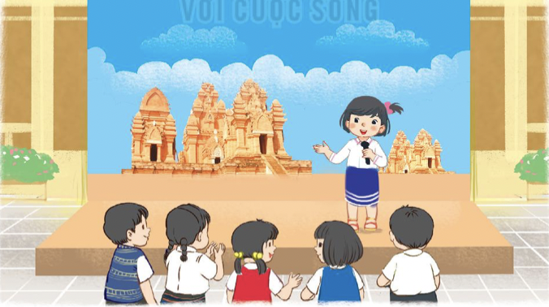
HOẠT ĐỘNG GIÁO DỤC THEO CHỦ ĐỀ

Slide 4
KHỞI ĐỘNG

Slide 5


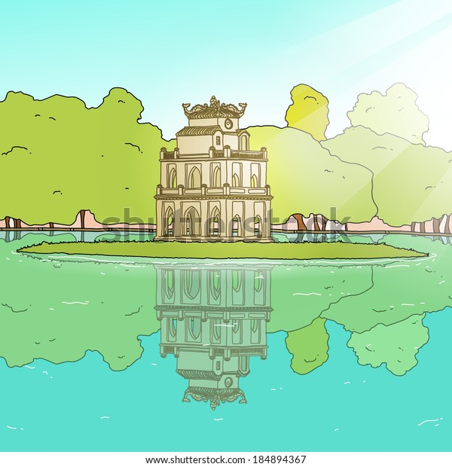
Hoạt động giáo dục theo chủ đề
1. Trò chơi Đoán tên cảnh đẹp quê hương.
Hồ Gươm
Tháp Rùa
Em có cảm nhận gì khi ngắm cảnh đẹp nơi này?
Con đã đến danh lam thắng cảnh này chưa?

Slide 6
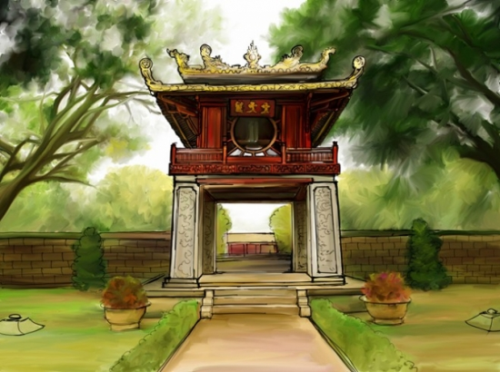
Hoạt động giáo dục theo chủ đề
1. Trò chơi Đoán tên cảnh đẹp quê hương.
Văn miếu Quốc Tử Giám
Em đã đi cùng ai đến thắng cảnh này?
Em đã đến thắng cảnh này chưa ?

Slide 7
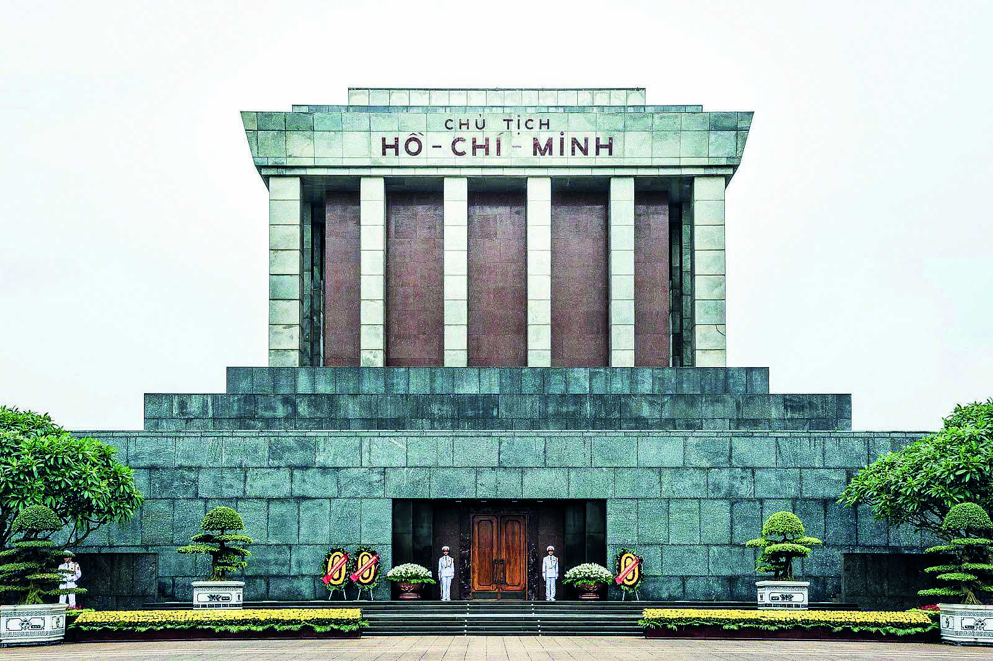
Hoạt động giáo dục theo chủ đề
1. Trò chơi Đoán tên cảnh đẹp quê hương.
Lăng Bác
Em đã đến thắng cảnh này chưa ?
Em có cảm nhận gì về danh thắng này?

Slide 8
Mỗi địa phương, miền quê đều có những danh lam thắng cảnh của mình. Em sống ở nơi nào thì cần hiểu về phong cảnh của nơi đó. Chúng ta rất tự hào về cảnh đẹp của quê hương.

Slide 9
KHÁM PHÁ

Slide 10

2. Xây dựng kế hoạch tham quan một cảnh đẹp của quê hương
Lựa chọn địa điểm tham quan.
Dự kiến thời gian và những việc cần chuẩn bị cho chuyến tham quan.

Slide 11

Chuẩn bị cho chuyến đi:
- Trang phục phù hợp: giày thể thao, dép quai hậu, bình nước, mũ nón, kính ( nếu cần).
Kem chống nắng( nếu cần).
Sổ, bút để ghi chép,…

Slide 12
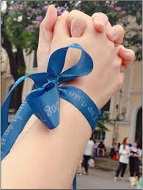
Chuẩn bị cho chuyến đi:
- Cách nhận biết các thành viên trong tổ.
Đeo ruy – băng màu vào cổ tay các thành viên mỗi tổ.

Slide 13

Chuẩn bị cho chuyến đi:
Ghi vào vở thời gian, địa điểm tập trung.

Slide 14
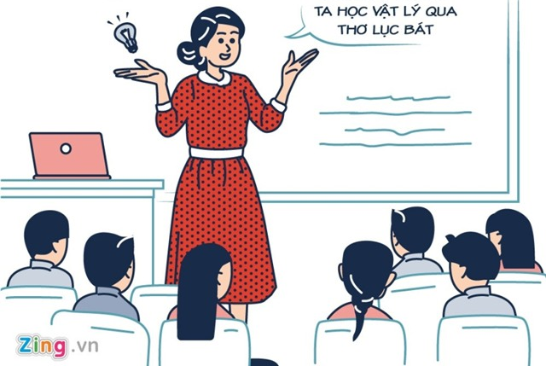
Chuẩn bị cho chuyến đi:
Lắng nghe giáo viên dặn dò học sinh về việc đảm bảo, không bị lạc, bị ngã,..

Slide 15
Việc đi tham quan danh lam thắng cảnh cũng cần chuẩn bị chu đáo để chuyến đi an toàn, hiệu quả, có nhiều cảm xúc.

Slide 16
MỞ RỘNG VÀ TỔNG KẾT CHỦ ĐỀ

Slide 17
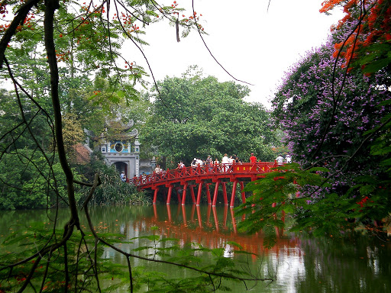
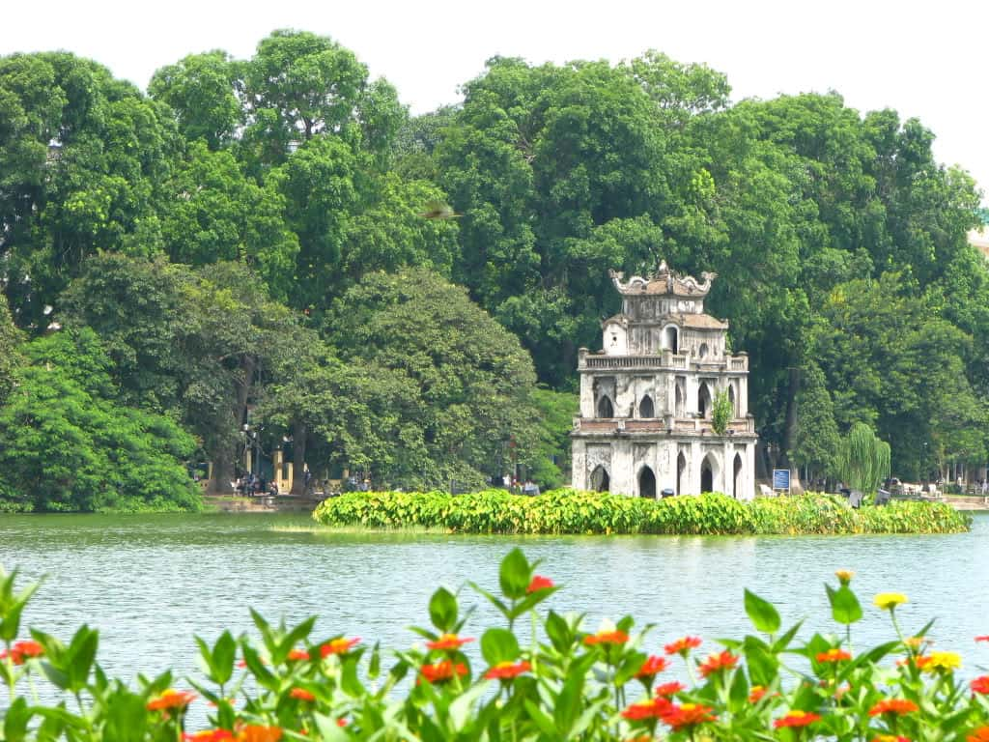
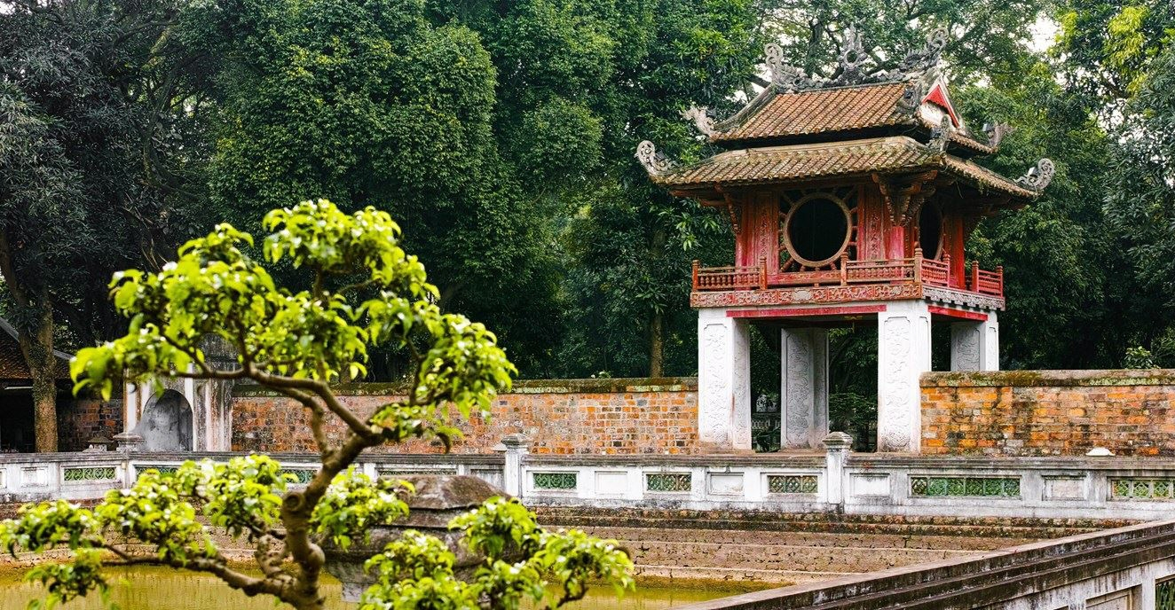
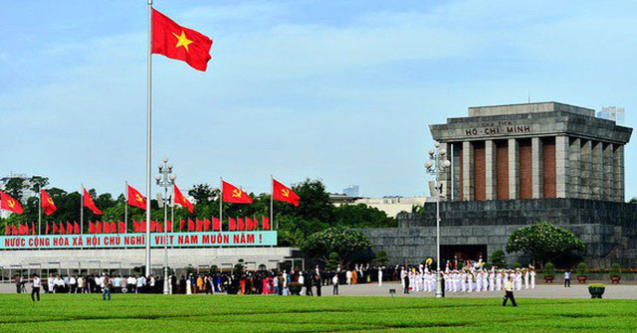
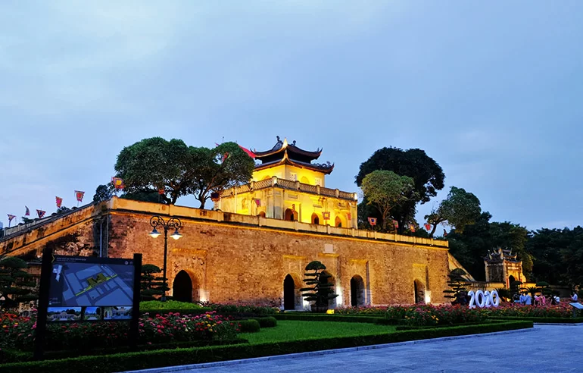
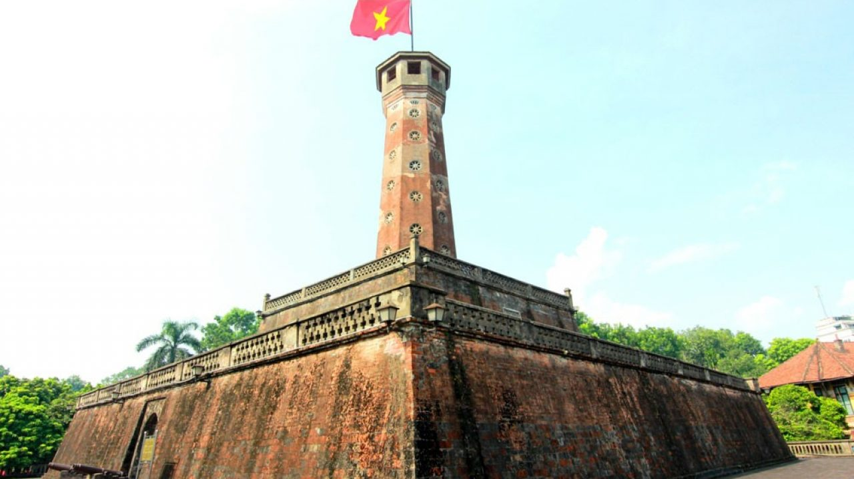
Một số danh lam thắng cảnh có thể sẽ đến
Cầu Thê Húc
Hồ Hoàn Kiếm
Văn Miếu
Lăng Bác
Hoàng thành Thăng Long
Cột cờ Hà Nội
Notes:
- Cầu Thê Húc là cây cầu ở hồ Hoàn Kiếm, Hà Nội, thủ đô của Việt Nam.
Nối từ Hồ Hoàn Kiếm ra hòn đảo nhỏ nơi có đền Ngọc Sơn, cây cầu này màu đỏ son, làm bằng gỗ, có nhiều trụ liên tiếp. Cầu được Thần Siêu Nguyễn Văn Siêu xây dựng vào năm 1865. Tên của cầu có nghĩa là "nơi đậu ánh sáng Mặt Trời buổi sáng sớm" hay "Ngưng tụ hào quang“. Năm 1865 dưới triều Tự Đức, Nguyễn Văn Siêu cho xây cầu nối bờ với đền Ngọc Sơn và đặt tên nó là Thê Húc (nghĩa là "giọt ánh sáng đậu lại" hay "Ngưng tụ hào quang"). Cầu gồm 15 nhịp, có 32 chân cột gỗ tròn xếp thành 16 đôi, mặt cầu lát ván, thành sơn màu đỏ sẫm, chữ Thê Húc được thếp vàng.^{[1]} Cầu đã trải qua hai lần tái thiết kể từ khi hoàn tất. Lần thứ nhất là vào năm 1897 triều Thành Thái. Lần thứ nhì là vào năm 1952 dưới thời thị trưởng Thẩm Hoàng Tín (nhiệm kỳ 2/1950-8/1952) sau khi một nhịp cầu gãy vào đêm Giao thừa năm Nhâm Thìn 1952 vì khách đi lễ đền Ngọc Sơn quá đông.^{[1]} Dưới sự giám sát của kiến trúc sư Nguyễn Bá Lăng cầu được xây lại thay vì bằng gỗ thì móng cầu được đúc lại bằng xi măng năm 1953 dưới thời thị trưởng Đỗ Quang Giai (nhiệm kỳ 8/1952-10/1954).^{[2]}
Cầu Thê Húc cũng từng bị cháy rụi năm 1887 do bị đốt. Khi Pháp hạ thành Hà Nội, đền Ngọc Sơn trở thành nơi ở của một viên quan tư người Pháp và cấm dân vào cúng lễ khiến một học trò tên Nguyễn Văn Minh 17 tuổi và bạn học Đức Nghi 14 tuổi nhà phố Hàng Dầu đã lập mưu đốt cầu Thê Húc. Cầu cháy ko rõ lý do làm người Pháp sợ và rút ko dám ở trong đền nữa cũng như rút quân Pháp đóng ở đền Trấn Quốc, chùa Châu Long và đình làng Yên Phụ. Tuy nhiên việc sau đó bị bại lộ nên Minh bị bắt, đi tù và đi đầy và cuối cùng bị tử hình năm 1888 khi mới 18 tuổi.
Hồ Hoàn Kiếm (chữ Nôm: 湖還劍 hoặc 還劍湖) còn được gọi là Hồ Gươm là một hồ nước ngọt tự nhiên nằm ở trung tâm thành phố Hà Nội. Hồ có diện tích khoảng 12 ha^{[2]}. Trước kia, hồ còn có các tên gọi là hồ Lục Thủy (vì nước có màu xanh quanh năm), hồ Thủy Quân (dùng để duyệt thủy binh), hồ Tả Vọng và Hữu Vọng (trong thời Lê mạt). Tên gọi Hoàn Kiếm xuất hiện vào đầu thế kỷ 15 gắn với truyền thuyết vua Lê Lợi trả gươm báu cho Rùa thần. Theo truyền thuyết, trong một lần vua Lê Lợi dạo chơi trên thuyền, bỗng một con rùa vàng nổi lên mặt nước đòi nhà vua trả thanh gươm mà Long Vương cho mượn để đánh đuổi quân Minh xâm lược. Nhà vua liền trả gươm cho rùa thần và rùa lặn xuống nước biến mất. Từ đó hồ được lấy tên là hồ Hoàn Kiếm. Tên hồ còn được lấy để đặt cho một quận trung tâm của Hà Nội (quận Hoàn Kiếm) và là hồ nước duy nhất của quận này cho đến ngày nay. Hồ Hoàn Kiếm (chữ Nôm: 湖還劍 hoặc 還劍湖) còn được gọi là Hồ Gươm là một hồ nước ngọt tự nhiên nằm ở trung tâm thành phố Hà Nội. Hồ có diện tích khoảng 12 ha^{[2]}. Trước kia, hồ còn có các tên gọi là hồ Lục Thủy (vì nước có màu xanh quanh năm), hồ Thủy Quân (dùng để duyệt thủy binh), hồ Tả Vọng và Hữu Vọng (trong thời Lê mạt). Tên gọi Hoàn Kiếm xuất hiện vào đầu thế kỷ 15 gắn với truyền thuyết vua Lê Lợi trả gươm báu cho Rùa thần. Theo truyền thuyết, trong một lần vua Lê Lợi dạo chơi trên thuyền, bỗng một con rùa vàng nổi lên mặt nước đòi nhà vua trả thanh gươm mà Long Vương cho mượn để đánh đuổi quân Minh xâm lược. Nhà vua liền trả gươm cho rùa thần và rùa lặn xuống nước biến mất. Từ đó hồ được lấy tên là hồ Hoàn Kiếm. Tên hồ còn được lấy để đặt cho một quận trung tâm của Hà Nội (quận Hoàn Kiếm) và là hồ nước duy nhất của quận này cho đến ngày nay.
Văn Miếu – Quốc Tử Giám là quần thể di tích đa dạng và phong phú hàng đầu của thành phố Hà Nội, nằm ở phía Nam kinh thành Thăng Long. Quần thể kiến trúc Văn Miếu – Quốc Tử Giám bao gồm: hồ Văn, khu Văn Miếu – Quốc Tử Giám và vườn Giám, mà kiến trúc chủ thể là Văn Miếu - nơi thờ Khổng Tử và Quốc Tử Giám - trường đại học đầu tiên của Việt Nam. Khu Văn Miếu – Quốc Tử Giám có tường gạch vồ bao quanh, phía trong chia thành 5 lớp không gian với các kiến trúc khác nhau. Mỗi lớp không gian đó được giới hạn bởi các tường gạch có 3 cửa để thông với nhau (gồm cửa chính giữa và hai cửa phụ hai bên). Từ ngoài vào trong có các cổng lần lượt là: cổng Văn Miếu, Đại Trung, Khuê Văn Các, Đại Thành và cổng Thái Học.^{[1]} Với hơn 700 năm hoạt động đã đào tạo hàng nghìn nhân tài cho đất nước. Ngày nay, Văn Miếu-Quốc Tử Giám là nơi tham quan của du khách trong và ngoài nước đồng thời cũng là nơi khen tặng cho học sinh xuất sắc và còn là nơi tổ chức hội thơ hàng năm vào ngày rằm tháng giêng. Đặc biệt, đây còn là nơi các sĩ tử ngày nay đến "cầu may" trước mỗi kỳ thi quan trọng.
Lăng Chủ tịch Hồ Chí Minh, còn gọi là Lăng Hồ Chủ tịch, Lăng Bác, là nơi gìn giữ thi hài Hồ Chí Minh. Lăng được chính thức khởi công ngày 2 tháng 9 năm 1973, tại vị trí của lễ đài cũ giữa Quảng trường Ba Đình, nơi Hồ Chí Minh từng chủ trì các cuộc mít tinh.
Lăng được khánh thành vào ngày 29 tháng 8 năm 1975, gồm 3 lớp với chiều cao 21,6 mét, chiều rộng 41,2 mét lớp dưới tạo dáng bậc thềm tam cấp, lớp giữa là kết cấu trung tâm của lăng gồm phòng thi hài và những hành lang, những cầu thang. Bên ngoài lăng được ốp bằng đá granite xám, bên trong làm bằng đá xám và đỏ đã được đánh bóng. Quanh bốn mặt là những hàng cột vuông bằng đá hoa cương, lớp trên cùng là mái lăng hình tam cấp. Ở mặt chính có dòng chữ: "CHỦ TỊCH HỒ-CHÍ-MINH" bằng đá hồng màu mận chín. Xung quanh lăng là các khu vườn nơi hơn 250 loài thực vật được trồng từ khắp mọi miền của Việt Nam.
Trong di chúc, Chủ tịch Hồ Chí Minh muốn được hỏa táng và đặt tro tại ba miền đất nước.^{[1]} Tuy nhiên, Bộ Chính trị Ban Chấp hành Trung ương Đảng Cộng sản Việt Nam khóa III, với lý do tuân theo nguyện vọng và tình cảm của nhân dân, quyết định giữ gìn lâu dài thi hài Hồ Chí Minh để sau này người dân cả nước, nhất là người dân miền Nam, khách quốc tế có thể tới viếng.^{[2][3]}
Hoàng thành Thăng Long (chữ Hán: 昇龍皇城; Hán-Việt: Thăng Long Hoàng thành) là quần thể di tích gắn với lịch sử kinh thành Thăng Long - Đông Kinh và tỉnh thành Hà Nội bắt đầu từ thời kì tiền Thăng Long (An Nam đô hộ phủ thế kỷ VII) qua thời Đinh - Tiền Lê, phát triển mạnh dưới thời Lý, Trần, Lê và thành Hà Nội dưới triều Nguyễn. Đây là công trình kiến trúc đồ sộ, được các triều vua xây dựng trong nhiều giai đoạn lịch sử và trở thành một trong những di tích quan trọng bậc nhất trong hệ thống các di tích Việt Nam.
Vào lúc 20 giờ 30 ngày 31/7/2010 theo giờ địa phương tại Brasil, tức 6 giờ 30 ngày 1/8/2010 theo giờ Việt Nam, Ủy ban di sản thế giới (WHC) thuộc Tổ chức Giáo dục, Khoa học và Văn hóa Liên Hợp Quốc (UNESCO) đã thông qua nghị quyết công nhận khu Trung tâm Hoàng thành Thăng Long - Hà Nội là di sản văn hóa thế giới. Những giá trị nổi bật toàn cầu của khu di sản này được ghi nhận bởi 3 đặc điểm nổi bật: chiều dài lịch sử văn hóa suốt 13 thế kỷ; tính liên tục của di sản với tư cách là một trung tâm quyền lực, và các tầng di tích di vật đa dạng, phong phú, sinh động.^{[1]}
Cột cờ Hà Nội hay còn gọi Kỳ đài Hà Nội là một kết cấu dạng tháp được xây dựng cùng thời với thành Hà Nội dưới triều nhà Nguyễn (bắt đầu năm 1805, hoàn thành năm 1812^{[1]}). Kiến trúc cột cờ bao gồm ba tầng đế và một thân cột, được coi là một trong những biểu tượng của thành phố.

Slide 18


Slide 19
Chuẩn bị một số câu hỏi cần giải đáp:
Tại sao địa điểm đó có tên như vậy?
Địa điểm này liên quan đến nhân vật nổi tiếng nào?
Có truyền thuyết li kì nào được kể lại về nhân vật này?

Slide 20
Mỗi chuyến đi chúng ta đều thu hoạch được nhiều thông tin thú vị. Các em sẵn sàng để khám phá nhé!

Slide 21
HOẠT ĐỘNG SAU GIỜ HỌC

Slide 22

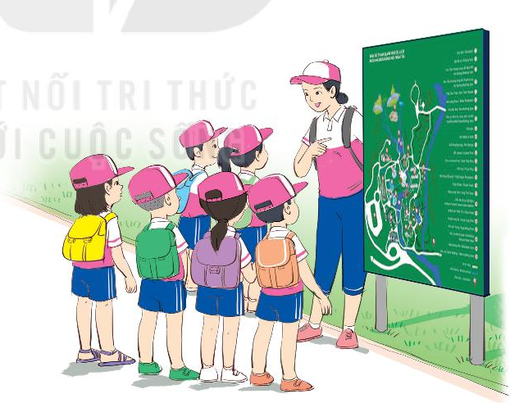
Sinh hoạt lớp
Cùng cả lớp tham quan một cảnh đẹp quê em theo kế hoạch.
- Đi theo sự hướng dẫn của thầy cô.
- Lắng nghe lời giới thiệu của thầy cô hoặc hướng dẫn viên.

